Slide 1
Estudio tecno-económico del despliegue del estándar NG-PON2 sobre infraestructura óptica heredada
Trabajo de Fin de Máster
Consultor: Josep María Fábrega Sánchez
Autor: Jesús Mario Moreno Manzanares
Titulación: Master Universitario en Ingeniería de Telecomunicación

Slide 2
Índice
1. Introducción
Contexto y justificación del Trabajo
Objetivos del Trabajo
Estructura de una red PON
2. Estudio técnico
Estándares actuales GPON y XGPON
Estándar de próxima generación NGPON2
Migración a NGPON2
3. Estudio económico
Definición del escenario
Solución técnica y comercial
Solución técnica y económica particularizada al escenario definido
Análisis final de viabilidad del Trabajo
4. Conclusiones

Slide 3
1. Introducción

Slide 4
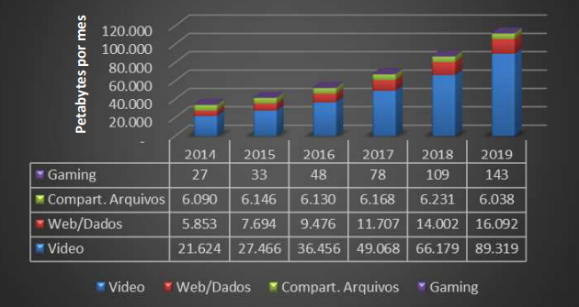
1. Introducción Contexto y justificación del Trabajo
Tráfico global IP por servicio

Slide 5
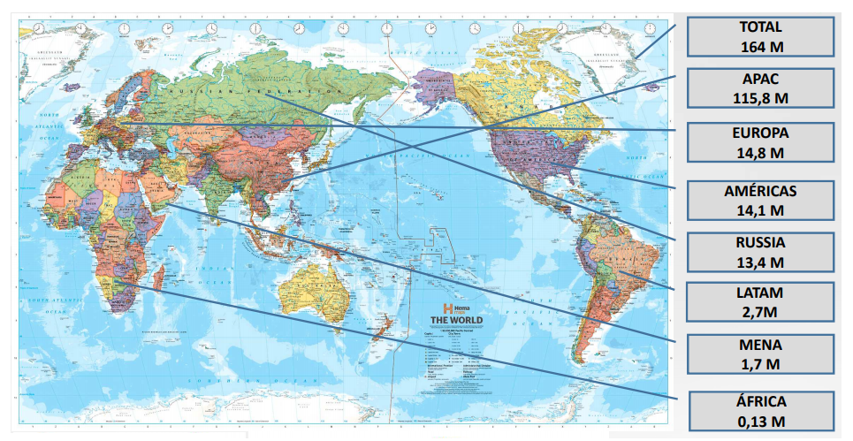
1. Introducción Contexto y justificación del Trabajo
Panorama global de abonados FTTH (2014)

Slide 6
1. Introducción Contexto y justificación del Trabajo
Estándares NGN en discusión

Slide 7
1. Introducción Objetivos del Trabajo
Análisis tecno-económico del despliegue del estándar NGPON2 sobre la infraestructura óptica heredada
Verificación de la viabilidad Técnica
Despliegue NGPON2 sobre la infraestructura óptica heredada
Coexistencia entre NGPON2, XGPON y GPON
Verificación de la viabilidad económica
Evaluación de costes asociados a los requerimientos técnicos
Análisis de viabilidad económica del Trabajo

Slide 8
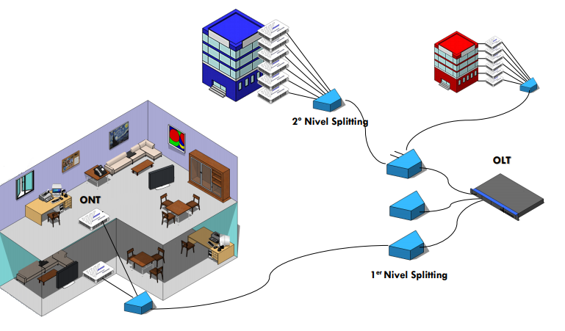
1. Introducción Estructura de una red PON

Slide 9
2. Estudio técnico

Slide 10
2. Estudio técnico Estándares actuales GPON y XGPON: Fundamentos
ODNs basadas en divisores de potencia
WDM para comunicación Full Duplex
TDM para multiplexación de datos
Conviven sobre la misma ODN

Slide 11
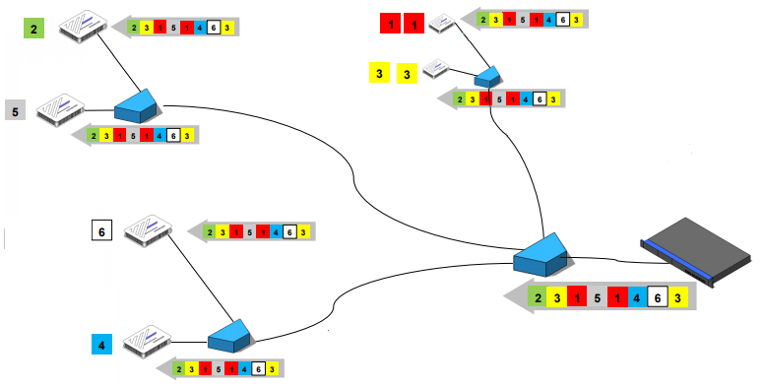
2. Estudio técnico Estándares actuales GPON y XGPON: Canal descendente

Slide 12
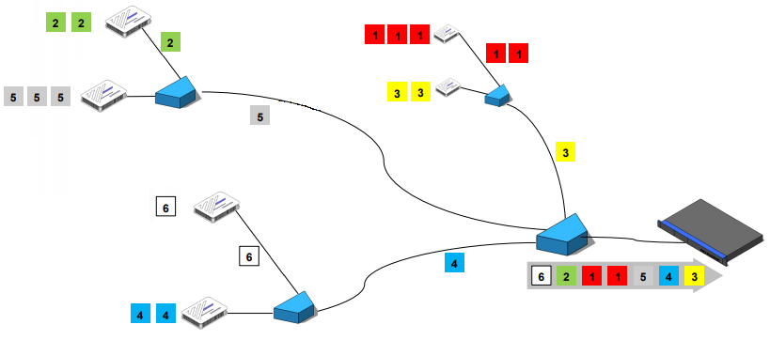
2. Estudio técnico Estándares actuales GPON y XGPON: Canal ascendente

Slide 13
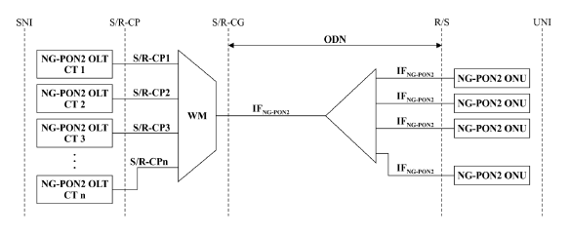
2. Estudio técnico Estándar de próxima generación NGPON2: Arquitectura

Slide 14
2. Estudio técnico Estándar de próxima generación NGPON2: Tecnologías
NGPON2
Next Generation Passive Optical Network 2
TWDM
Time and Wavelength Division Multiplexing
PtP WDM
Point to Point Wavelength Division Multiplexing
Sintonización de canales

Slide 15
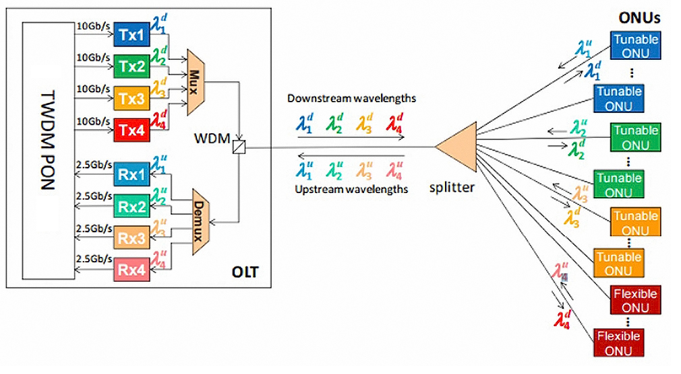
2. Estudio técnico Estándar de próxima generación NGPON2: Tecnologías

Slide 16
2. Estudio técnico Estándar de próxima generación NGPON2: Comparativa
Parámetro | GPON | XGPON | NGPON2
Velocidad de transferencia | 2.4 Gb/s | 10 Gb/s | 10 Gb/s*
Alcance físico | 20 km | > 20 km | 40 km
Relación de división | 1:64 | 1:256 | >1:256
Parámetros definidos en los estándares GPON, XGPON y NGPON2
* Se prevé un mínimo de 4 canales NGPON2 = 40 Gb/s
Parámetro | GPON | NGPON2
Velocidad de transferencia por cada ODN | 2.4 Gb/s | 40 Gb/s
Velocidad de transferencia por cada usuario (ODNs 1:64) | 37.5 Mb/s | 625 Mb/s
Velocidad de transferencia en los estándares GPON y NGPON2

Slide 17
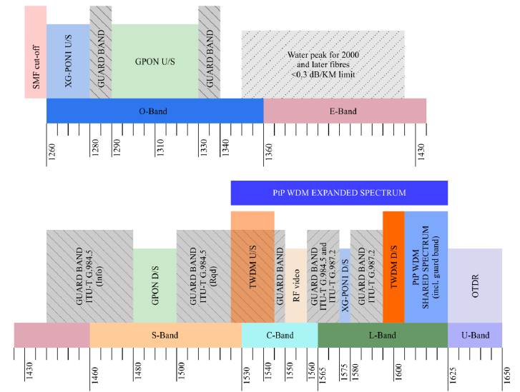
2. Estudio técnico Migración a NGPON2: Planificación espectral de coexistencia

Slide 18
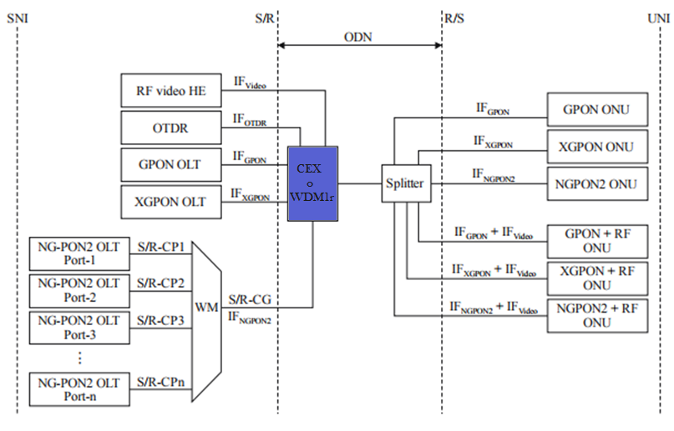
2. Estudio técnico Migración a NGPON2: Arquitectura de coexistencia

Slide 19
3. Estudio económico

Slide 20
3. Estudio económico Definición del escenario
Parámetros del entorno
Zona urbana residencial de 5 km cuadrados de superficie
1500 viviendas
Tasa de penetración del 70%
Centralita ubicada en uno de los extremos del entorno
Nivel 1 de división 1:4
Nivel 2 de división 1:16
Nivel Global de división 1:64
Parámetros del diseño
Infraestructura FTTH instalada
Servicios GPON y XGPON
Fibra óptica estándar ITU-T G.652

Slide 21
3. Estudio económico Solución técnica
Inserción de componentes
Nuevas ONUs NGPON2
Nuevas OLTs NGPON2
Dispositivos WM (OLT)
Elementos CEx (WDM1r)

Slide 22
3. Estudio económico Solución comercial
Dispositivo ONU
Dispositivo OLT
Dispositivo SFP
Dispositivo AWG
Elemento diseñado específicamente para NGPON2
Precio estimado: 1000€
Modelo | Fabricante | Coste GPON
WaveAccess 4022 | Telnet RI | 160,00€
Modelo | Fabricante | Coste GPON
SmartOLT 460 | Telnet RI | 5333,00€
Modelo | Fabricante | Coste GPON
SFP OLT B+ | Telnet RI | 175,00€

Slide 23
3. Estudio económico Solución técnica particularizada al escenario definido
1500 viviendas + Tasa de penetración del 70%
=
1050 clientes FTTH
OPCIÓN B
Migración moderada de clientes a NGPON2 (525)
OPCIÓN A
Migración completa de clientes a NGPON2 (1050)
OPCIÓN C
Migración reducida de clientes a NGPON2 (105)

Slide 24
3. Estudio económico Solución técnica particularizada al escenario definido
OPCIÓN A - Migración completa de clientes a NGPON2 (1050)
1050 ONUs
2 OLTs
17 SFPs
17 AWGs
12 Puertos/OLT
=
24 Puertos
Transceptores
+
WMs
WDM1r de
coexistencia
17 ODNs
1:64
(1050/64=16,4=17)

Slide 25
3. Estudio económico Solución técnica particularizada al escenario definido
Dispositivo | Modelo | Número de unidades
Opción de Migración |  | A | B | C
ONU | WaveAccess 4022 | 1050 | 525 | 105
OLT | SmartOLT 460 | 2 | 1 | 1
SFP | SFP OLT B+ | 17 | 9 | 2
AWG | - | 17 | 9 | 2
Inventario de componentes asociado al despliegue NGPON2

Slide 26
3. Estudio económico Solución económica particularizada al escenario definido
Alto grado de adopción del mercado a NGPON2
Equipamiento NGPON2 sin incremento de costes
OPCIÓN A: migración completa de clientes
Grado medio de adopción del mercado a NGPON2
Equipamiento NGPON2 con un sobrecoste del 50%
OPCIÓN B: migración moderada de clientes
Bajo grado de adopción del mercado a NGPON2
Equipamiento NGPON2 con un sobrecoste del 100%
OPCIÓN C: migración reducida de clientes

Slide 27
3. Estudio económico Solución económica particularizada al escenario definido
Dispositivo | Modelo | Precio | Unidades | Costes Totales
OPCIÓN A, migración completa de clientes a NGPON2
ONU | WaveAccess 4022 | 160,00€ | 1050 | 168000,00€
OLT | SmartOLT 460 | 5333,00€ | 2 | 10666,00€
SFP | SFP OLT B+ | 175,00€ | 17 | 2975,00€
AWG | - | 1000,00€ | 17 | 17000,00€
EQUIP. TOTAL | - | - | - | 198641,00€
OPCIÓN B, migración moderada de clientes a NGPON2
ONU | WaveAccess 4022 | 240,00€ | 525 | 126000,00€
OLT | SmartOLT 460 | 7999,50€ | 1 | 7999,50€
SFP | SFP OLT B+ | 262,50€ | 9 | 2362,50€
AWG | - | 1000,00€ | 9 | 9000,00€
EQUIP. TOTAL | - | - | - | 145362,00€
OPCIÓN C, migración reducida de clientes a NGPON2
ONU | WaveAccess 4022 | 320,00€ | 105 | 33600,00€
OLT | SmartOLT 460 | 10666,00€ | 1 | 10666,00€
SFP | SFP OLT B+ | 350,00€ | 2 | 700,00€
AWG | - | 1000,00€ | 2 | 2000,00€
EQUIP. TOTAL | - | - | - | 46966,00€
Costes globales asociados al despliegue NGPON2

Slide 28
3. Estudio económico Análisis final de viabilidad del Trabajo
Escenario | Costes Equipamiento | Costes Infraestructura | Costes Totales
OPCIÓN A, migración completa de clientes a NGPON2
Brown field | 198641,00€ | 0,00€ | 198641,00€
Green field | 198641,00€ | 595923,00€ | 794564,00€
OPCIÓN B, migración moderada de clientes a NGPON2
Brown field | 145362,00€ | 0,00€ | 145362,00€
Green field | 145362,00€ | 436086,00€ | 581448,00€
OPCIÓN C, migración reducida de clientes a NGPON2
Brown field | 46966,00€ | 0,00€ | 46966,00€
Green field | 46966,00€ | 140898,00€ | 187864,00€
Ahorro de 595923,00€
Inversión económica en escenarios brown field y green field
75% Costes: Infraestructura de fibra óptica
25% Costes: Equipamiento de red

Slide 29
4. Conclusiones

Slide 30
4. Conclusiones
Objetivos
Planificación
Metodología

Slide 31
Fin del Trabajo de Fin de Máster
Agradecimientos:
A mi novia, Almudena, por su infinita paciencia
Al consultor del Trabajo, Josep, todo un ejemplo de vocación por la enseñanza

